Slide 1
«Биография и творчество И.С.Тургенева»

Slide 2
Стихотворение – это небольшое поэтическое произведение, написанное по законам стихосложения.

Slide 3
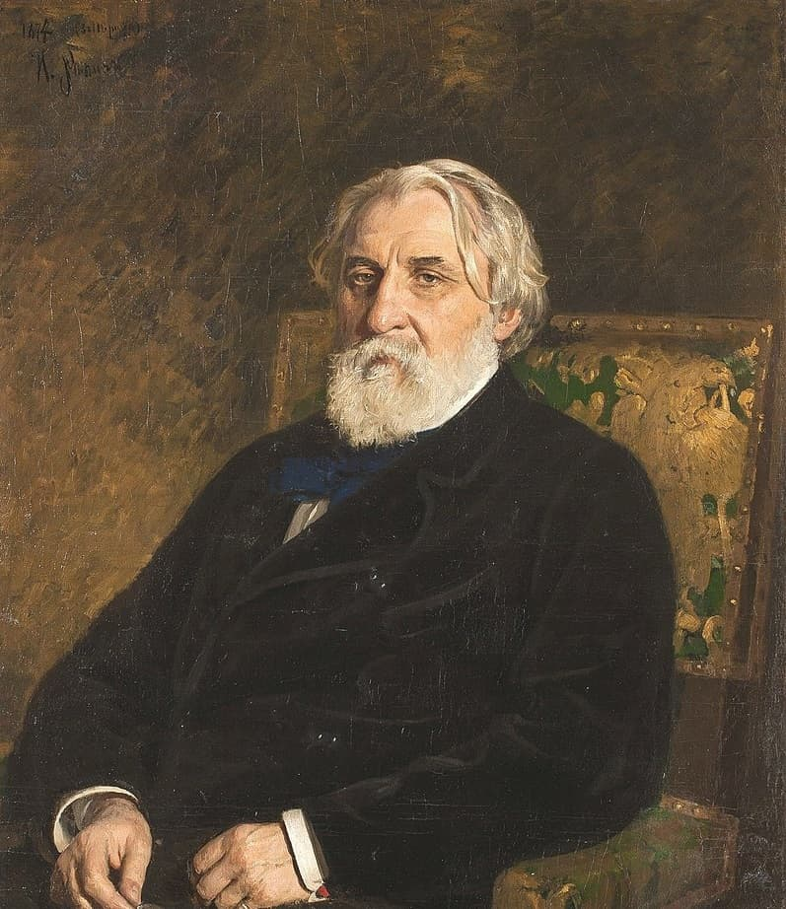
Иван Сергеевич Тургенев

Slide 4
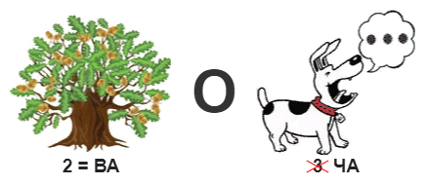
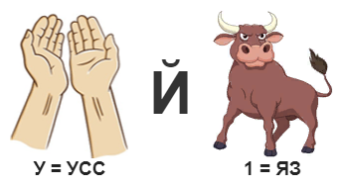
«Два богача»
«Русский язык»

Slide 5
Тема урока: «И.С. Тургенев «Два богача», «Русский язык»
Цель урока: познакомиться со страницами биографии И.С. Тургенева и его стихотворениями в прозе «Два богача», «Русский язык».
Задачи урока:
- познакомиться с биографией И.С.Тургенева;
- познакомиться с жанром литературы – стихотворение в прозе;
- послушать и проанализировать содержание литературных произведений И.С.Тургенева «Два богача», «Русский язык».

Slide 6
Стихотворение в прозе – это произведение лирическое, но форма его – прозаическая, хотя мы можем отметить повторение некоторых синтаксических конструкций, звуковые переклички, изредка – рифмы, определенный ритмический строй, то есть такие художественные средства, которые традиционно используются в стихотворных произведениях.

Slide 7
Автор, название произведения | Герои произведения | Главная мысль произведения

Slide 8
Цель урока: познакомиться со страницами биографии И.С. Тургенева и его стихотворениями в прозе «Два богача», «Русский язык».

Slide 9
Домашнее задание: выучить одно стихотворение в прозе наизусть.

